Slide 1



Niveau
Niveau
Mathématiques
2AC
Semestre 1 - Période 1
Leçon 2
Polynômes
Tâche 7
Effectuer la multiplication d’un binôme par un monôme

Slide 2









Banque des icones utilisées dans les slides
Slide réservé à l’enseignant
Consignes et explications données aux élèves (à dire à haute voix)
L’élève prête l’attention à l’enseignant
L’élève lève la main avant de répondre
L’élève utilise l’ardoise pour répondre
L’élève recopie la correction sur le livret
Pratique autonome
Pratique guidée en binôme

Slide 3

Repérage dans la semaine
Séance 1
Réduire un polynôme en regroupant les termes semblables
Séance 2
Effectuer l’addition de deux polynômes
Séance 3
Effectuer la soustraction de deux polynômes
Séance 4
Effectuer la multiplication de deux monômes
Séance 5
Effectuer la multiplication d’un binôme par un monôme

Slide 4

Structure de la séance
1
Ouverture de la séance
10 min
2
Modelage
10 min
3
Pratique guidée collective (VdC)
10 min
4
Pratique guidée en binôme
10 min
5
Pratique autonome
12 min
6
Clôture
3 min

Slide 5





Matériel nécessaire
Matériel de l’élève

Slide 6


Une banque des bons et mauvais comportements
Bons comportements
Mauvais comportements
J’oublie
mon ardoise

Slide 7

Contrôler les cahiers
et corriger l'exercice maison
6 min

Slide 8
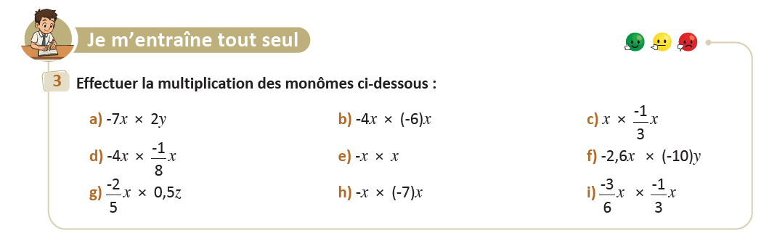
On commence par la correction de l’exercice maison de la séance précédente.
L’enseignant contrôle les réalisations d’un échantillon d’élèves avant de passer à la correction au tableau
Page:23

Slide 9

Activité rituelle
3 min

Slide 10




Liez chaque polynôme à sa catégorie
O
L’enseignant lit la question
monôme
binôme
trinôme

Slide 11
Voici la bonne réponse
O
L'enseignant justifie chaque réponse.
monôme
binôme
trinôme

Slide 12
Calculer
O
L’enseignant lit la question

Slide 13


Voici la bonne réponse:
O
L’enseignant justifier la réponse

Slide 14

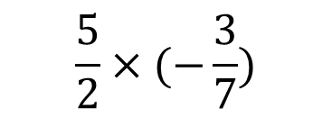
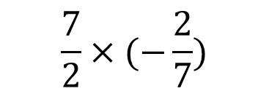
calculer
O
L’enseignant lit la question

Slide 15

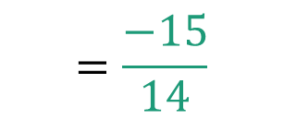

Voici la bonne réponse :
O
L'enseignant justifie la réponse.

Slide 16

Calculez
O
L’enseignant lit la question

Slide 17

Voici la bonne réponse :
O
L'enseignant justifie la réponse.

Slide 18

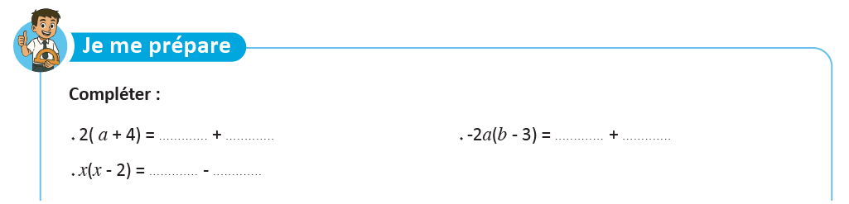
Complétez
O
L’enseignant donne 30s aux élèves pour réfléchir, puis invite deux ou trois d'entre eux à répondre.

Slide 19






Voici la bonne réponse :
O
L’enseignant affiche et explique les réponses.

Slide 20

Déclaration de l’objectif
de la séance
1 à 2 min

Slide 21

O
L’enseignant donne 30s aux élèves pour réfléchir, puis invite deux ou trois d'entre eux à répondre.

Slide 22
A la fin de cette séance, vous serez capables de :
O
L’enseignant déclare l’objectif.
Effectuer la multiplication d’un binôme par un monôme

Slide 23

O
L’enseignant donne 30s aux élèves pour réfléchir, puis invite deux ou trois d'entre eux à répondre.

Slide 24



Tâche principale
10 min

Slide 25












je vous montre comment on multiplier un binôme par un monôme.
M
L’enseignant incite les élèves à suivre.
Exemple 1:
5
2) J’effectue la multiplication des monômes

Slide 26







Voici un autre exemple .
M
L’enseignant explique.
Exemple 2:

Slide 27
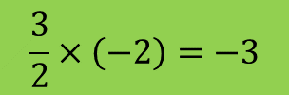
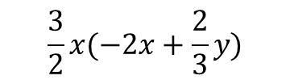

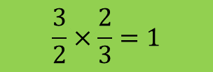

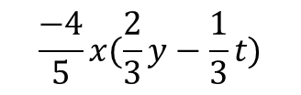

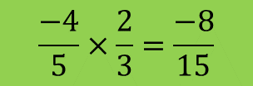

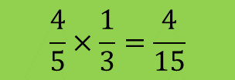
Voici un autre exemple, les coefficients sont des fractions .
M
L’enseignant explique.
Exemple 3:

Slide 28





Choisissez la bonne réponse.
VdC
L’enseignant donne un moment de réflexion et demande aux élèves de lever leurs ardoises et invite un élève à expliquer la démarche.

Slide 29




VdC
L'enseignant justifie les étapes et fait un feedback.

Slide 30




choisissez la bonne réponse.
VdC
L’enseignant donne un moment de réflexion et demande aux élèves de lever leurs ardoises et invite un élève à expliquer la démarche.

Slide 31




voici la bonne réponse .
VdC
L'enseignant justifie les étapes et fait un feedback sur les erreurs.

Slide 32




choisissez la bonne réponse.
VdC
L’enseignant donne un moment de réflexion et demande aux élèves de lever leurs ardoises et invite un élève à expliquer la démarche.

Slide 33



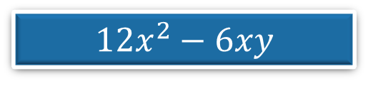
voici la bonne réponse .
VdC
L'enseignant justifie les étapes et fait un feedback sur les erreurs.

Slide 34
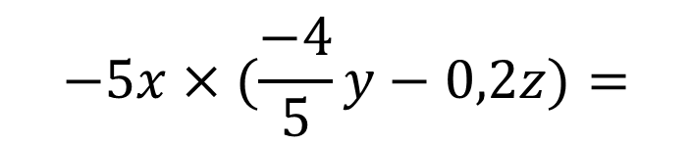



choisissez la bonne réponse.
VdC
L’enseignant donne un moment de réflexion et demande aux élèves de lever leurs ardoises et invite un élève à expliquer la démarche.

Slide 35
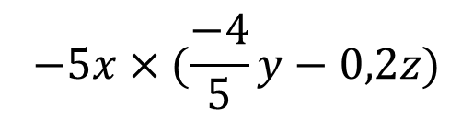
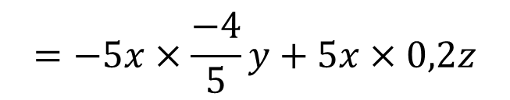
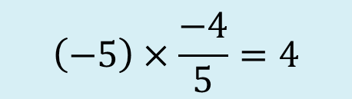


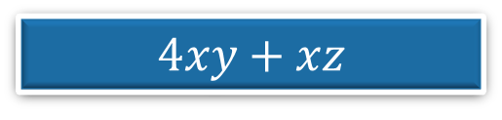
voici la bonne réponse .
VdC
L'enseignant justifie les étapes et fait un feedback sur les erreurs.

Slide 36




choisissez la bonne réponse.
VdC
L’enseignant donne un moment de réflexion et demande aux élèves de lever leurs ardoises et invite un élève à expliquer la démarche.

Slide 37




voici la bonne réponse .
VdC
L'enseignant justifie les étapes et fait un feedback sur les erreurs.

Slide 38
Pratique guidée en binôme
10 min

Slide 39

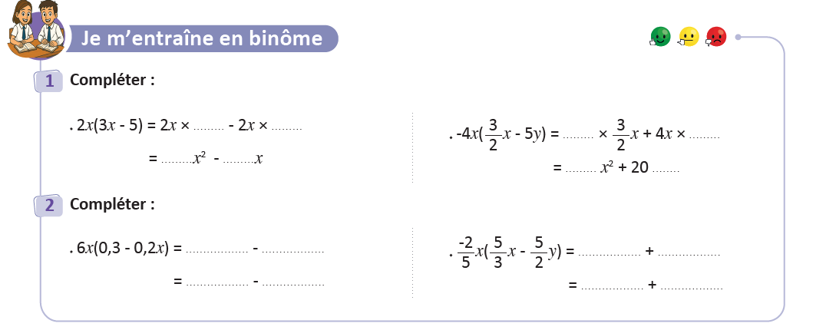
Travaillez individuellement puis discutez en binômes vos réponses.
L'enseignant accorde 2 min au travail individuel puis une minute à la discussion. Il circule pour contrôler et donner des indications en cas de besoin.
Page 25

Slide 40
















Prenez la correction sur vos livrets.
L’enseignant explique la réponse et donne 30s aux élèves pour recopier la correction sur les livrets.
Page 25

Slide 41
Pratique autonome :
Travail individuel et défi
12 min

Slide 42
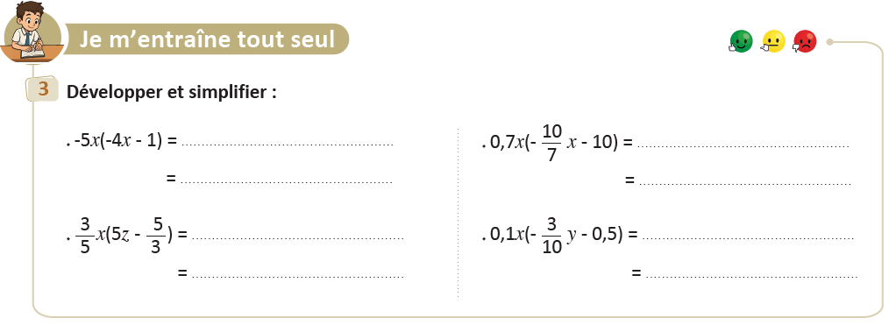
Prenez vos livrets et vos crayons, puis répondez individuellement aux exercices. Vous avez 10 min.
PA
L’enseignant vérifie les productions des élèves, donne une aide individuelle en cas de besoin et oriente les élèves ayant terminé vers le défi.
Page 23

Slide 43

Le temps est terminé. Voyons ensemble la solution des exercices.
PA
L’enseignant accorde 5 min pour donner l’occasion aux élèves de présenter leurs productions et corrige au tableau.
Temps Écoulé

Slide 44

Clôture
3 min

Slide 45
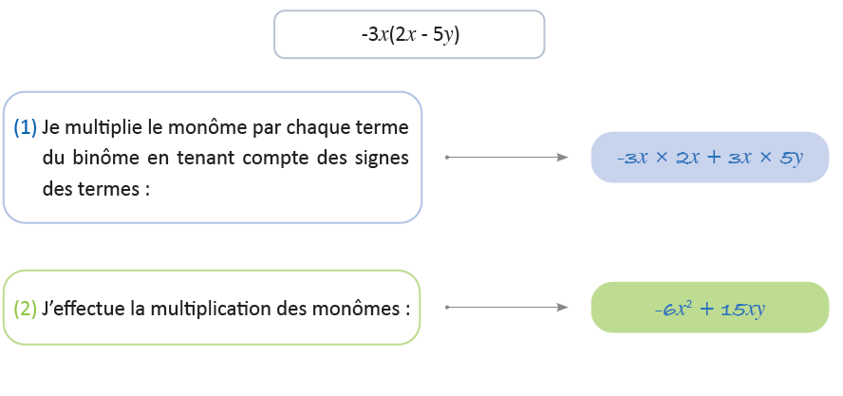
Dans cette séance nous avons appris :
C
L’enseignant invite les élèves à rappeler ce qu’ils ont appris, puis présente une synthèse de la séance.
Pour multiplier un binôme par un monôme, je suis les étapes suivantes:

Slide 46
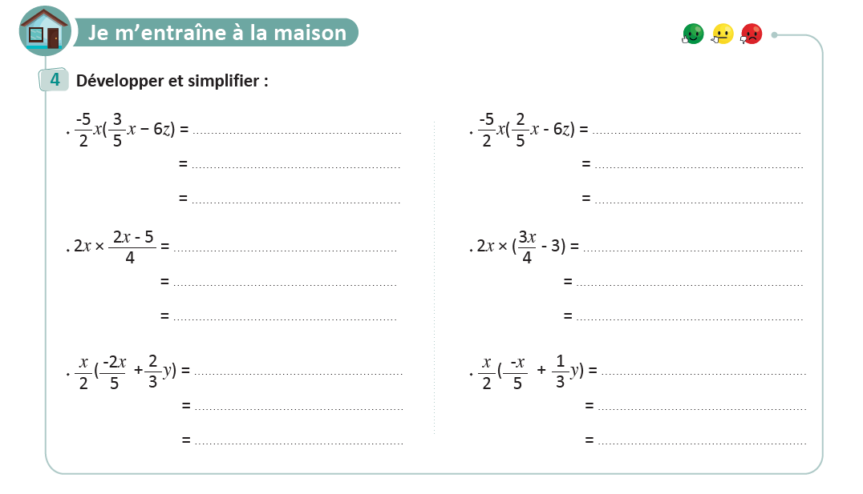
Exercice à préparer à la maison pour la prochaine séance
C
L’enseignant incite les élèves à faire l’exercice à la maison, puis clôt la séance..
Page 25

Slide 47
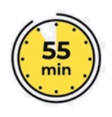
Fin de la séance

